Slide 1
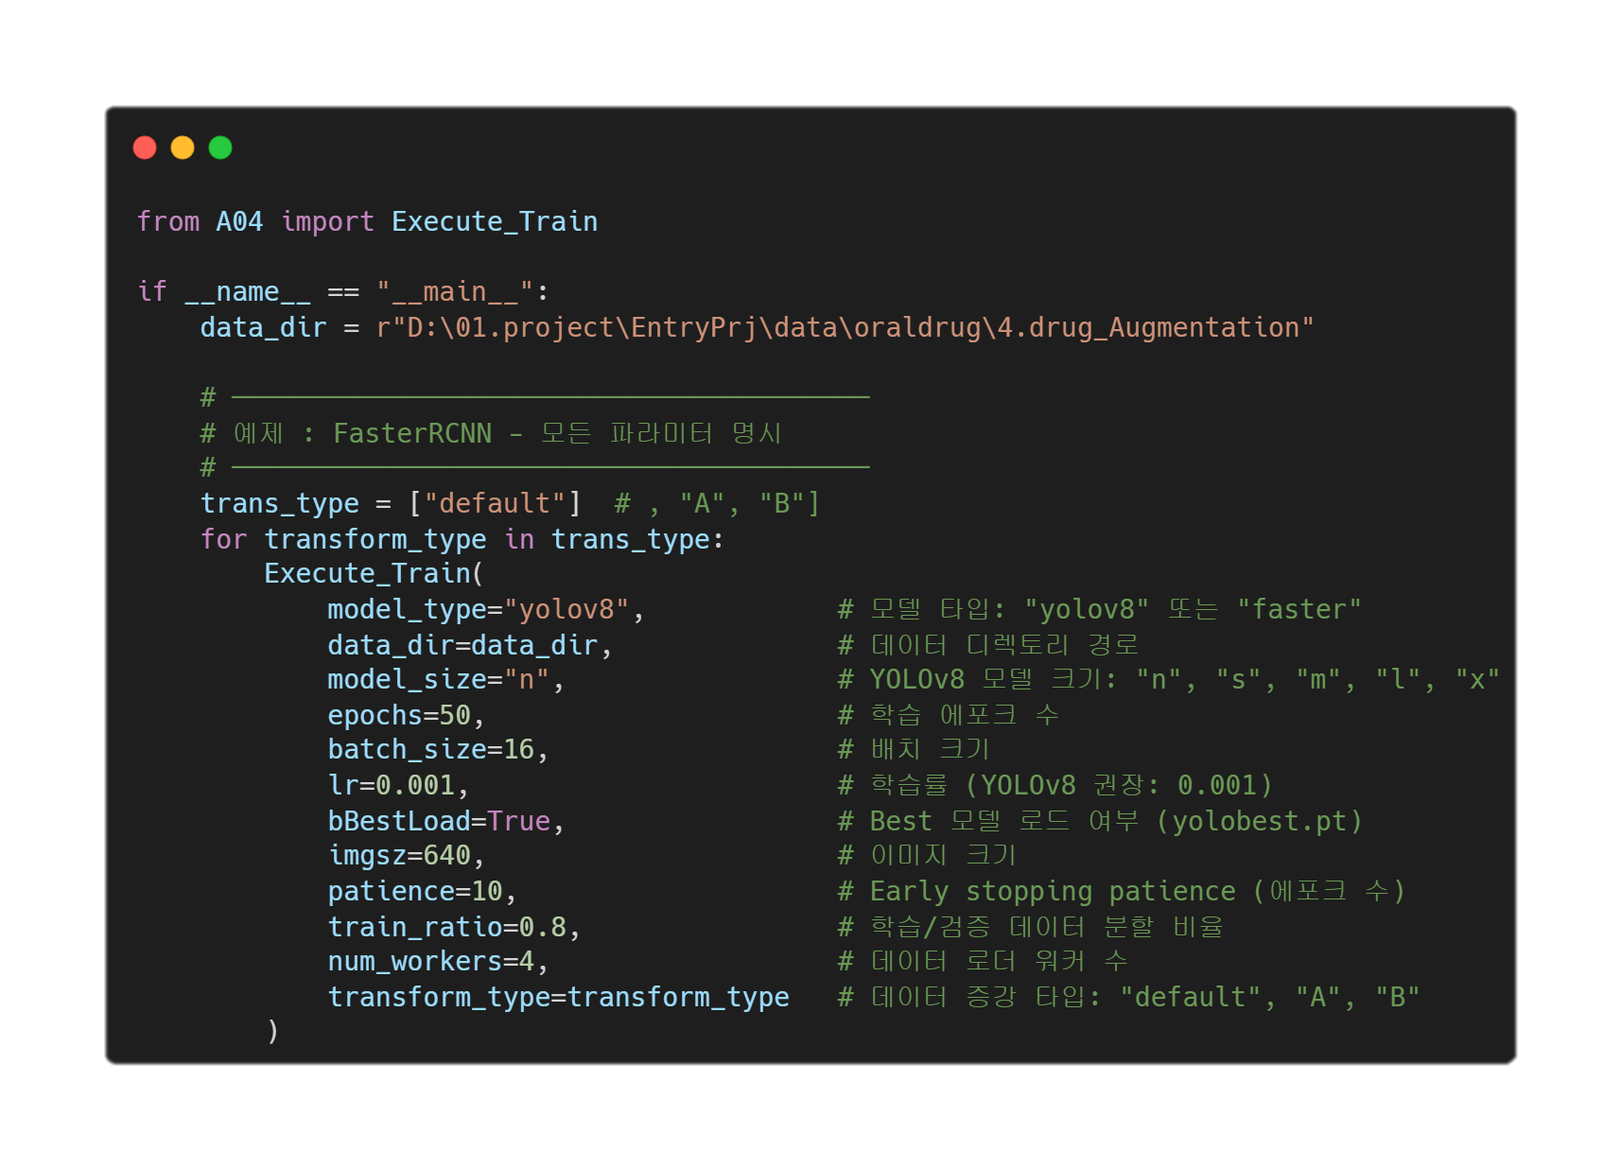

Part 3
모델 학습
”
YOLOv8n 구성

Slide 2
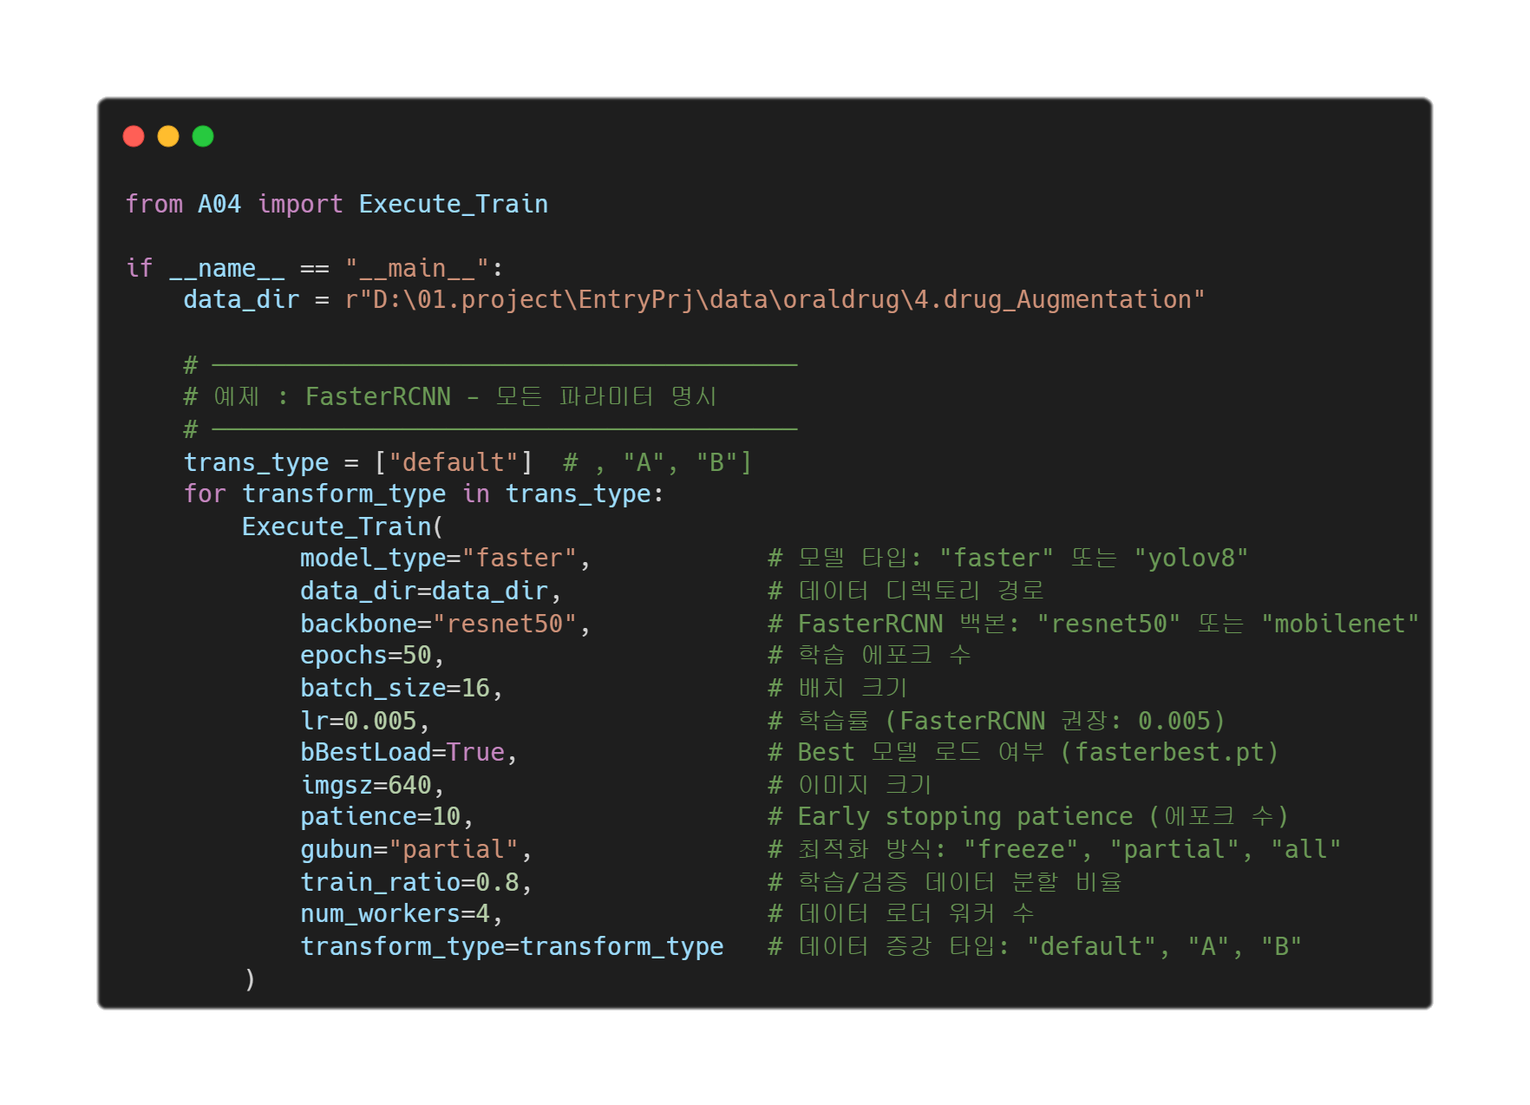
Part 3
모델 학습
”
Faster R-CNN 구성

